Slide 1
Církevní matriky
Vypracoval: Martin Štěrba

Slide 2
Matrika - obecně
Matrika je úřední kniha, do níž byla za určitým účelem zapisována jména osob, které splňují požadavky evidence příslušné instituce.
Matriky univerzitní, vojenské a církevní

Slide 3
Církevní matriky
Patří k pramenům vzešlým z činnosti církevní správy.
Nejstarší zachovalou matrikou je jáchymovská matrika sňatků z roku 1531.
Pro Moravu a české Slezsko je nejstarší matrikou oddací a úmrtní matrika z Rázové od roku 1571.

Slide 4
Církevní matriky
Povinné vedení matrik bylo nařízeno na Tridentském koncilu (1545 až 1563).
Nařízení bylo vydáno pro potřebu evidovat udělované svátosti – křtu, manželství a posledního pomazání. Proto se v raném novověku neuvádělo datum narození, ale datum křtu.
Na našem území bylo nařízení přijato po zhruba 40 letech od koncilu.
Po třicetileté válce jsou matriky na našem území poměrně dobře a často zachovalé.
Matriky mají tři části evidující: narození (křest), sňatek a úmrtí osob.
Záznamy do nich byly vpisovány pomocí vět.

Slide 5
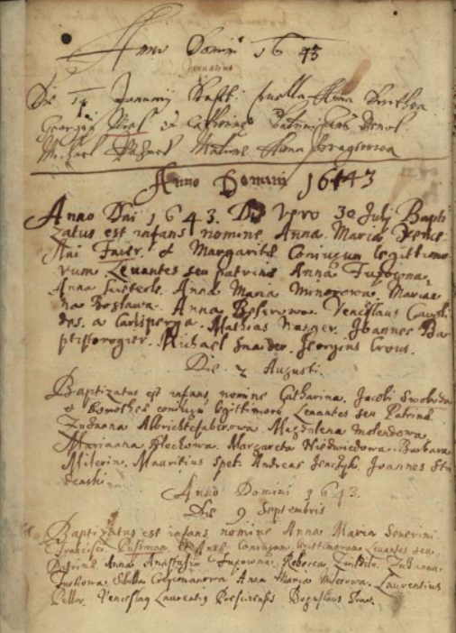
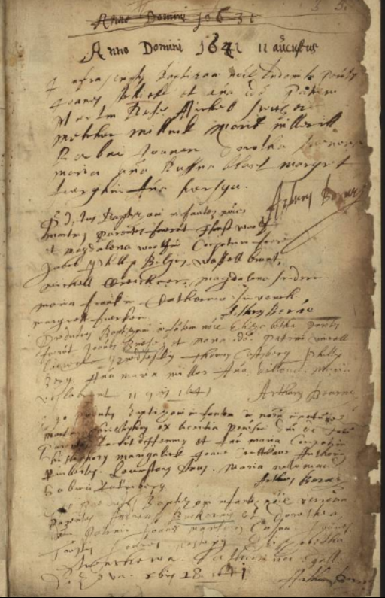
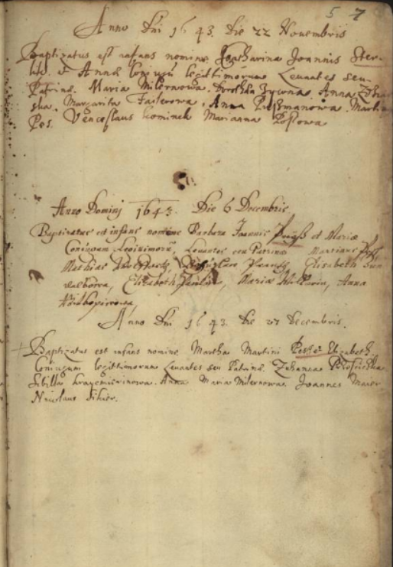
Církevní matriky
Ukázka zápisů z kostela sv. Ducha v Praze - matrika z let 1638-1721. Matrika je uložena v Archivu hlavního města Prahy.
Ukázky ze starších církevních matrik. Záznamy zapisovány pomocí celých vět.

Slide 6
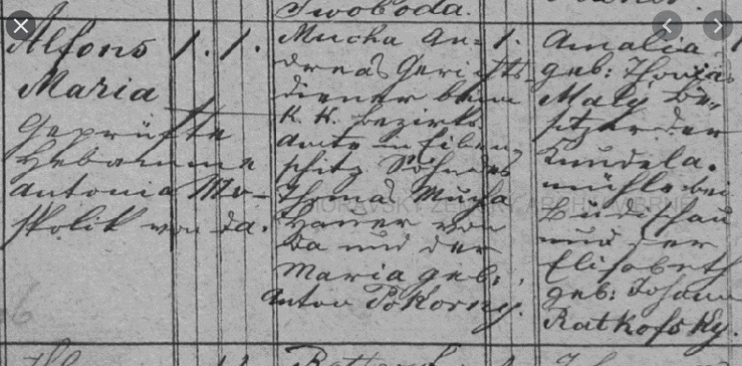
Reformy Josefa II. z let 1781 a 1784
Zavedeno jednotné vedení matrik
Formuláře byly předtištěny.
Informace se začaly vepisovat do předem připravených sloupců a řádků.
Na každý druh zápisu se zřídila jedna kniha → matriky narozených, oddaných a zemřelých.
Ukázka novějšího typu vedení matrik – zápis do předem připravených sloupců a řádků.

Slide 7
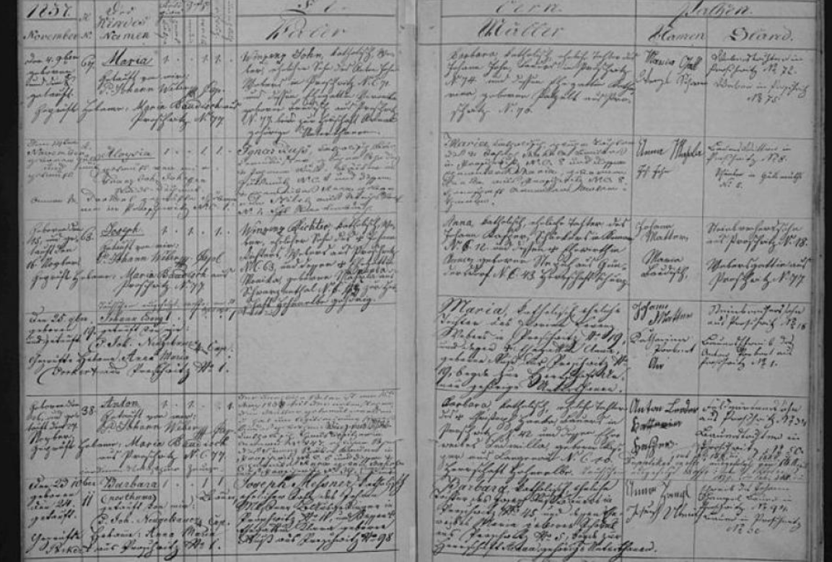
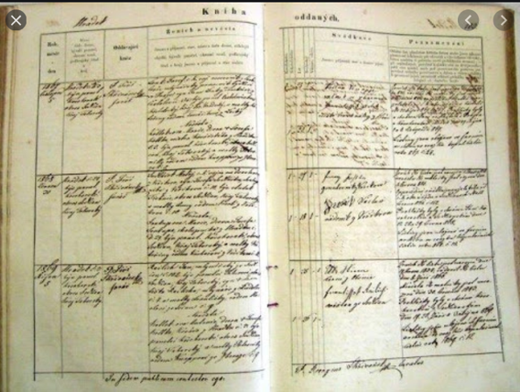
Mariky církevní
Ukázka novějšího typu vedení matrik – zápis do předem připravených sloupců a řádků.

Slide 8
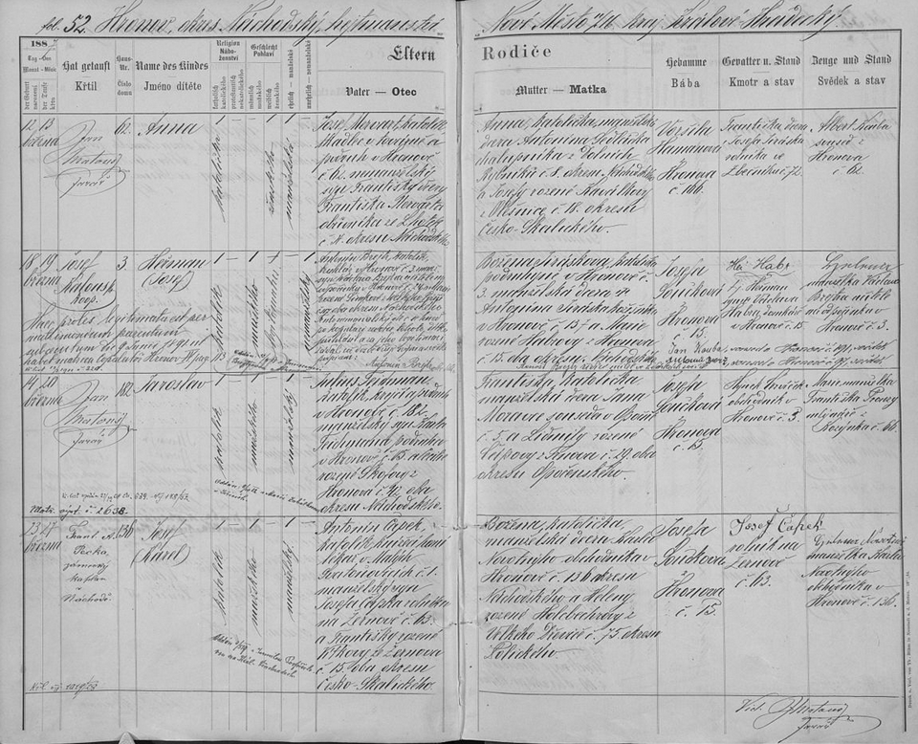
Ukázka novějšího typu vedení matrik – zápis do předem připravených sloupců a řádků.

Slide 9
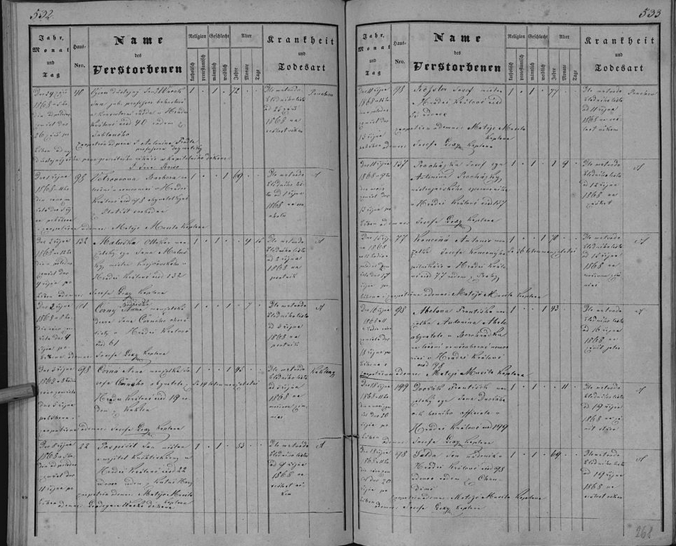
Ukázka novějšího typu vedení matrik – zápis do předem připravených sloupců a řádků.

Slide 10
Židovské matriky
Vedení židovských matrik nařídil Josef II. ve svém patentu z roku 1784. Nařízení sjednocovalo zápisy v křesťanských i jiných matrikách.
Židé si mohli rubriky upravit podle své víry.
Záznamy vedl rabín, respektive židovský učitel za dohledu katolického duchovního.
Až zákonem z roku 1868 byla uznána veřejná platnost židovských matrik.

Slide 11
Evangelické matriky
Po vydání tolerančního patentu Josefem II. se zřídily matriky i pro nekatolíky, které nebyly oficiální a měly jen soukromý charakter. Oficiální zápisy stále vedli katoličtí faráři ve svých matrikách.
V roce 1848 však už získaly evangelické matriky právo veřejných listin.

Slide 12
Používané jazyky v matrikách
Ze začátku se k zápisům do matrik používala čeština, němčina i latina.
V 18. století převládla latina.
Po reformách Josefa II. z let 1781 a 1784 v německých oblastech – německy a v českých oblastech – česky
Od poloviny 19. století převládla čeština.

Slide 13
Matriky v moderní době
Po roce 1949 bylo vedení matrik vyjmuto z pravomoci církve a agendu zcela převzal stát.
Matriky se soustředily v příslušných matričních obvodech a stará vydání matrik byla ukládaná do oblastních archívů.
Tento systém u nás přetrval do dnešních dnů.

Slide 14
Církevní matrika jako pramen
Církevní matrika je velice důležitým pramenem pro řadu historických odvětví, zejména pro historickou demografii a genealogii.
Mnohé matriky jsou dnes digitalizované a dostupné na internetu.
Internetové odkazy na digitalizované matriky – na Archiv hlavního města Prahy a Moravský zemský archiv.
http://www.ahmp.cz/index.html?mid=75 – Archiv hlavního města Prahy
http://actapublica.eu/matriky/brno/?akce=Hledat&puvodce_typ=1&h_puvodce_archtyp=brno&submit=Zobrazit – Moravský zemský archiv

Slide 15
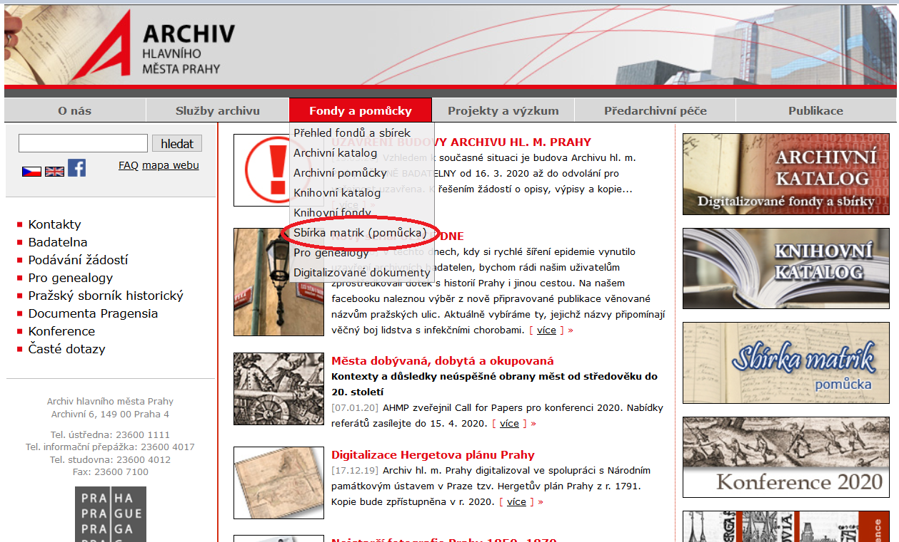
Na stránce Archivu hlavního města Prahy zvolíme odkaz „Sbírka matrik (pomůcka)“

Slide 16
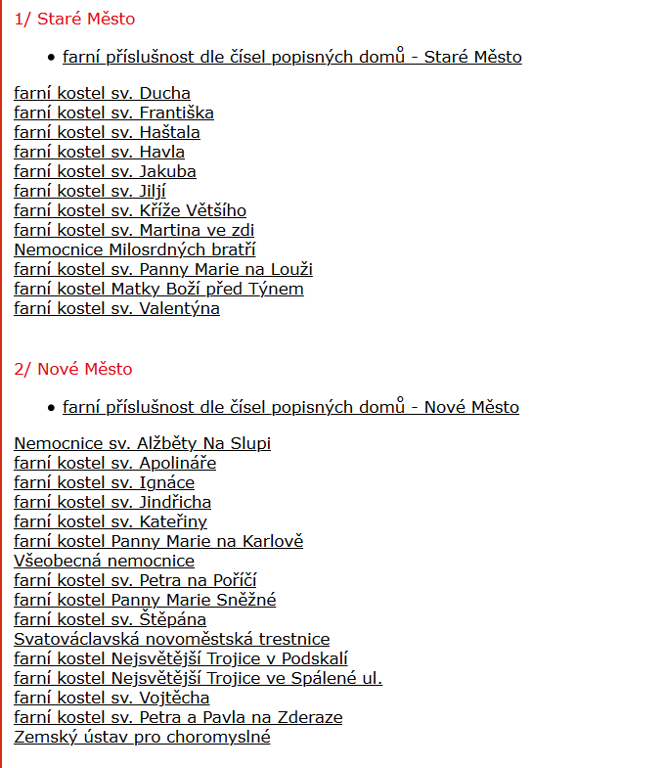
Rozcestník pro výběr digitalizovaného zápisu z příslušného kostela.

Slide 17
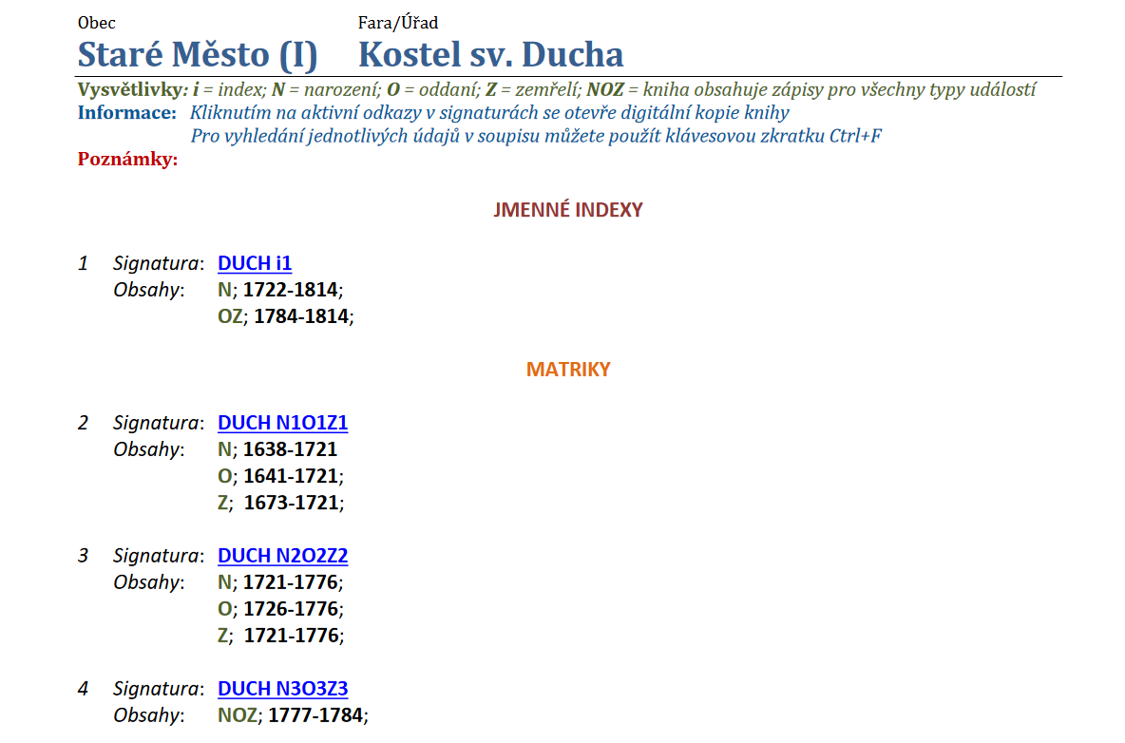
Možnosti další volby dle období, k vybranému kostelu – v tomto případě Kostelu sv. Ducha.

Slide 18
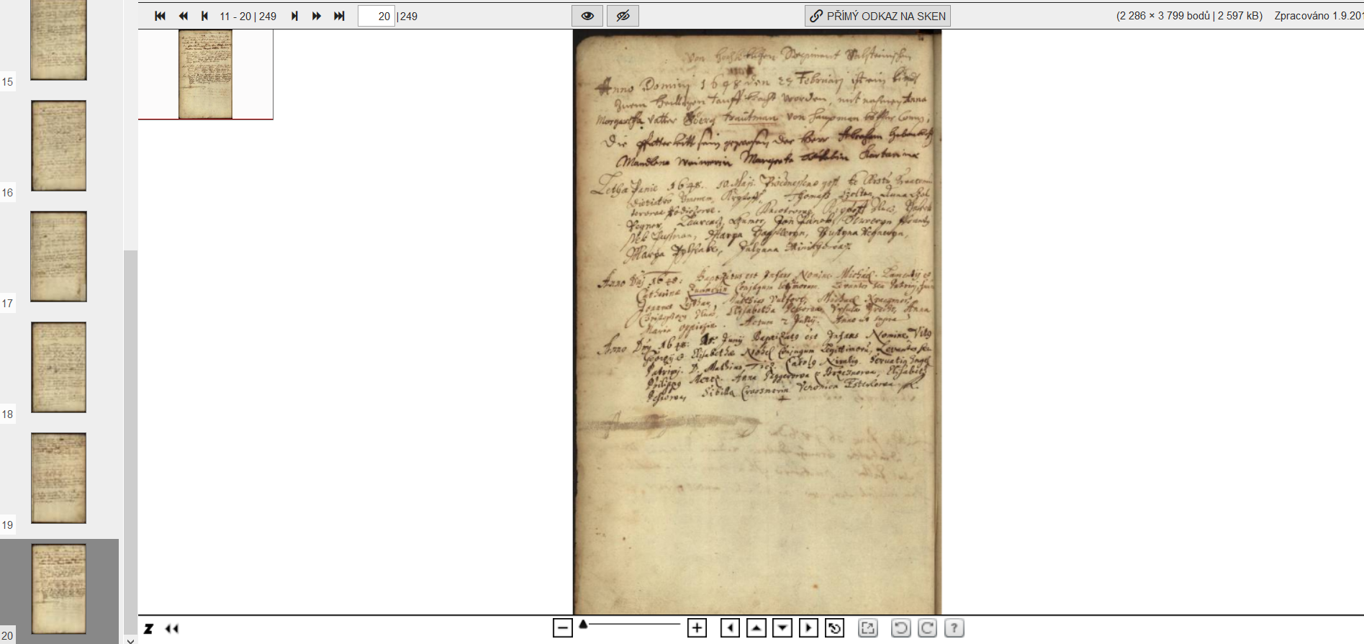
Zvolená kniha v prohlížeči.

Slide 19
Moravský zemský archiv Brno
Podobně funguje i systém na internetových stránkách Moravského zemského archivu v Brně.
Internetová stránka: http://actapublica.eu/hledej/

Slide 20
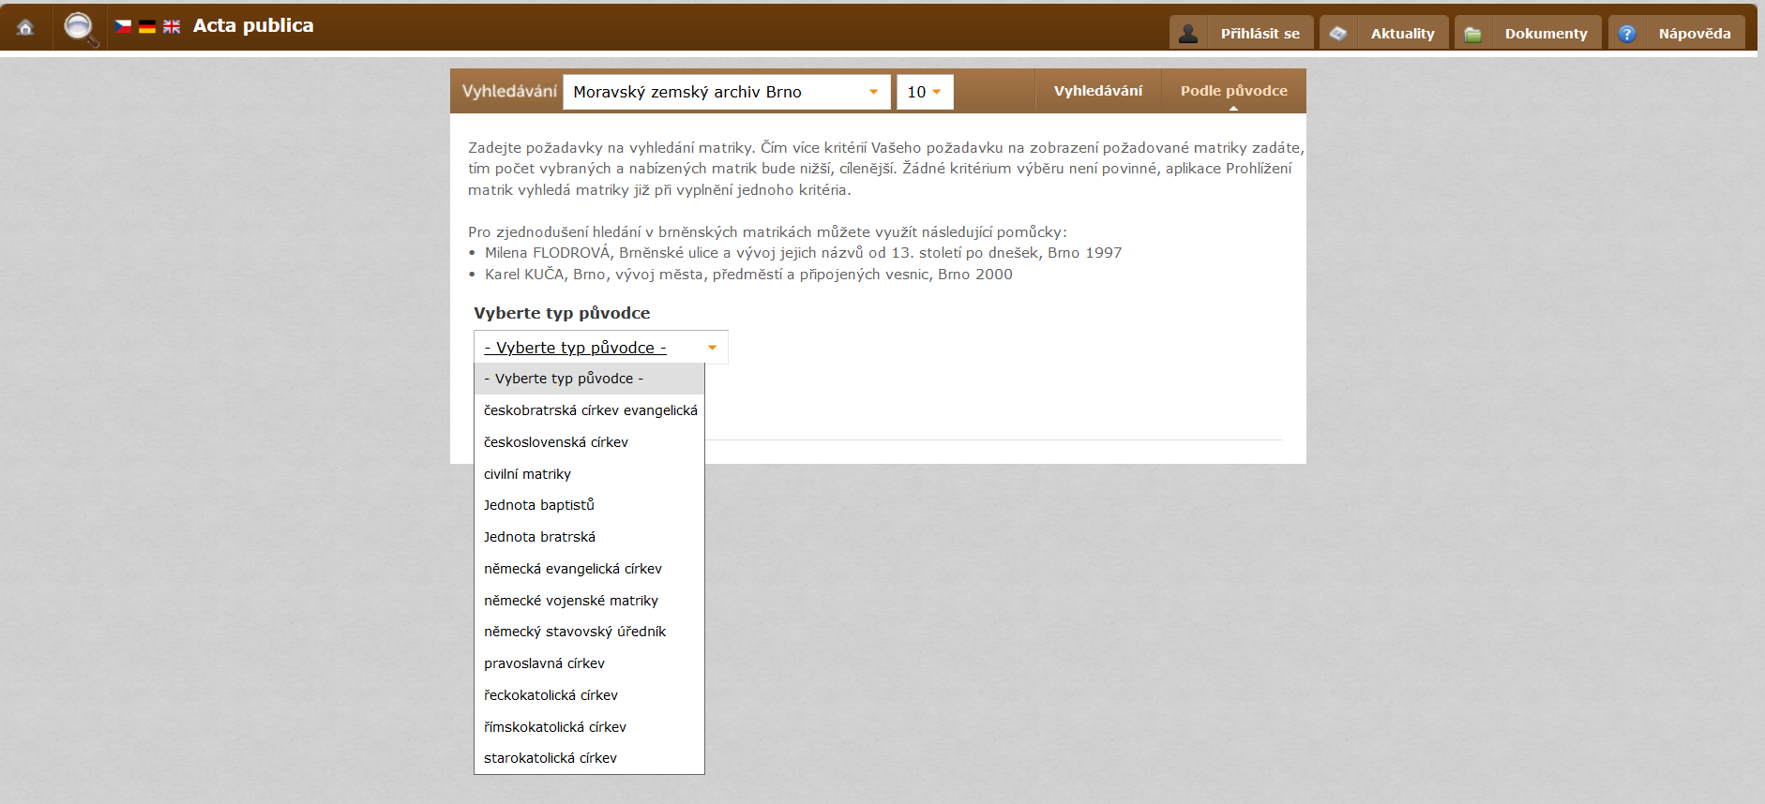
Po otevření odkazu se objeví průvodce vyhledávaní

Slide 21
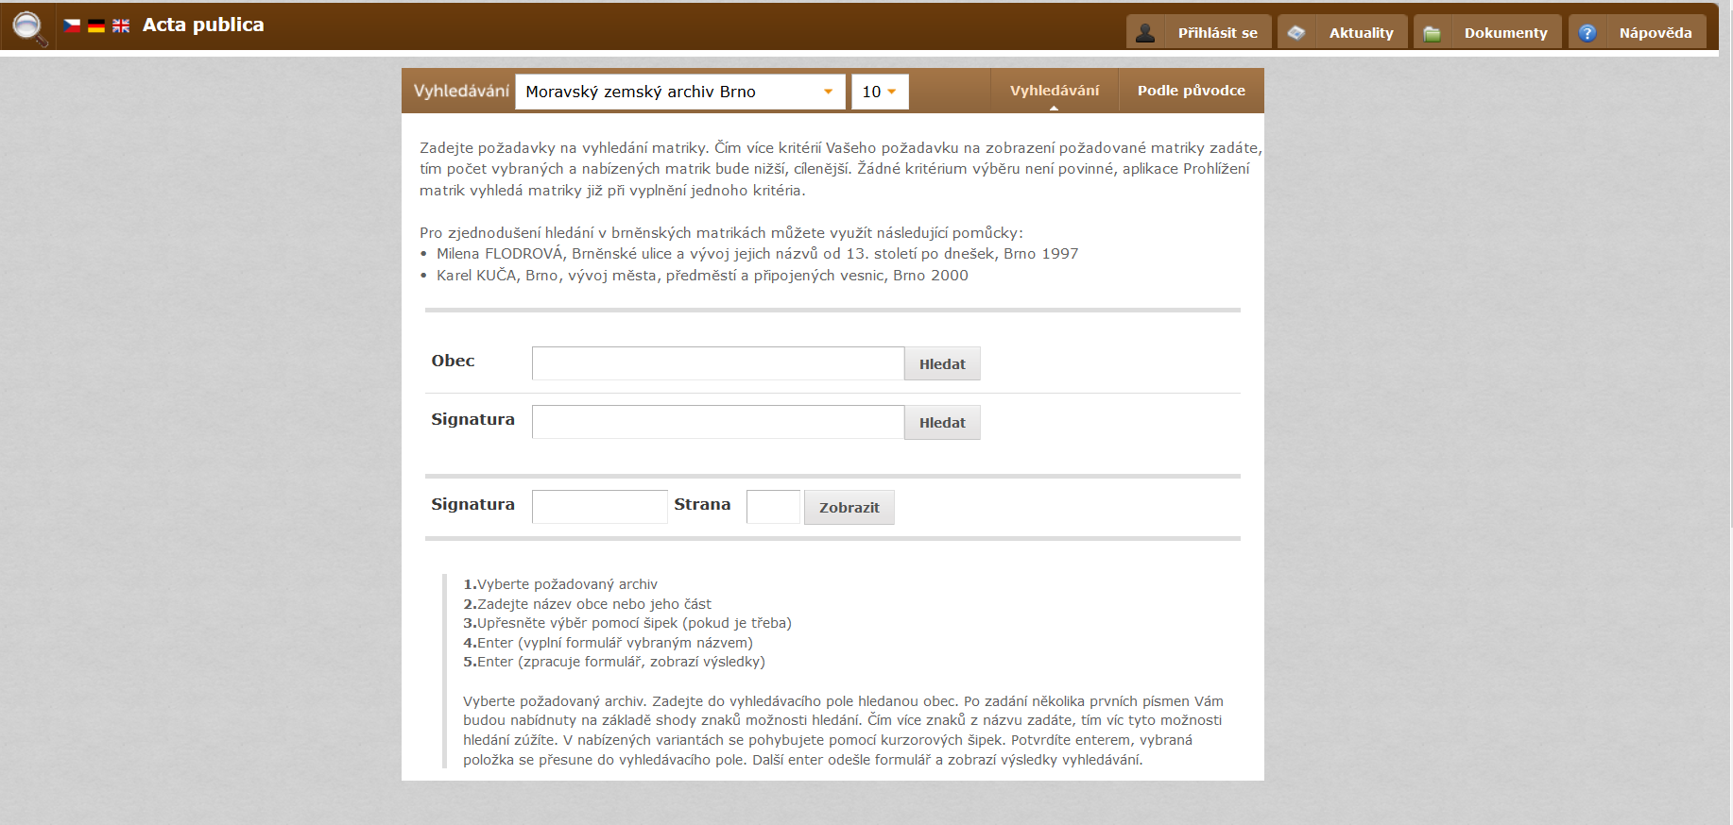
Lze vyhledávat i pomocí jmenného vyhledávače.

Slide 22
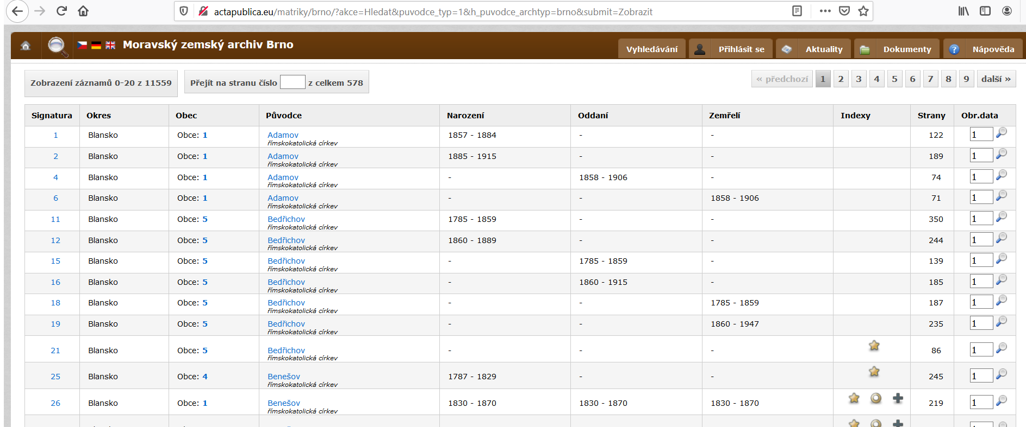
Pokud neznáme přesný název hledané matriky, lze využít průvodce po digitalizovaných fondech.

Slide 23
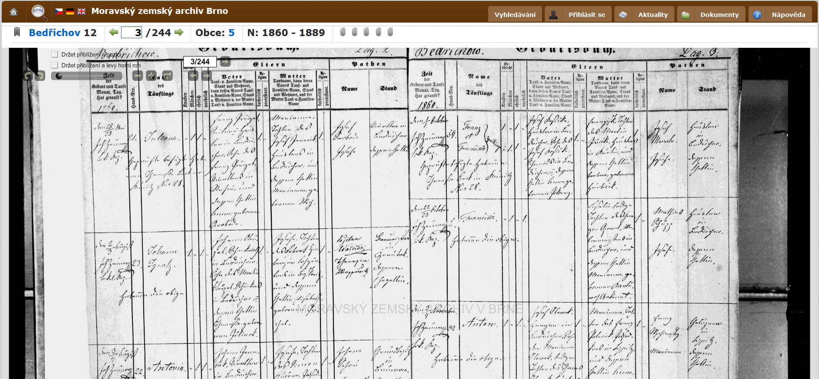
Příklad listu z digitalizované matriky

Slide 24
Použitá literatura a odkazy
Dokoupil, Lumír - Stibor, Jiří: Církevní a státní matriky. In: Myška, Milan - Zářický, Aleš a kol.: Prameny k hospodářským a sociálním dějinám novověku I. Ostrava 2008, s. 20-39.
Hlaváček, Ivan – Kašpar, Jaroslav – Nový, Rostislav: Vademecum pomocných věd historických. Praha 1994.
https://app.box.com/s/d5jsm4al26ruu2yvt8ez

